Slide 2
A
B
Memòria
C
D
E
F
ALU
G
H
I
J
Buffer
teclado
UC
ACC
Registros
Memòria de video

Slide 3
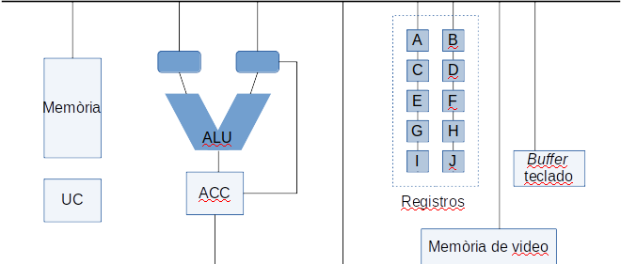

Slide 4
5
B
Memòria
C
D
E
F
ALU
G
H
I
J
Buffer
teclado
Ej: 5
UC
#
Registros
Memòria de video
READ RA

Slide 5
5
3
Memòria
C
D
E
F
ALU
G
H
I
J
Buffer
teclado
Ej: 3
UC
#
Registros
Memòria de video
READ RB

Slide 6
5
3
Memòria
C
D
E
F
ALU
G
H
I
J
Buffer
teclado
UC
5
Registros
Memòria de video
MOVE ACC RA

Slide 7
5
3
Memòria
C
D
E
F
ALU
G
H
I
J
Buffer
teclado
UC
8
Registros
Memòria de video
ADD RB ACC

Slide 8
5
8
Memòria
C
D
E
F
ALU
G
H
I
J
Buffer
teclado
UC
8
Registros
Memòria de video
MOVE RB ACC

Slide 9
5
8
Memòria
C
D
E
F
ALU
G
H
I
J
Buffer
teclado
UC
8
Registros
8
PRINT RB

